Slide 1

QWidget
QT6 C++ 开发教程
第11章

Slide 2
QWidget和QWindow
QWidget：是桌面环境中典型的用户界面元素，在Windows、Linux和macOS上提供了本机外观。用于创建大型桌面应用程序。
QWindow：表示底层窗口系统中的窗口。
QWidget和QWindow有什么差别？
应用程序通常将QWidget用于其UI，而不是直接使用QWindow。
尽管如此，当想要将依赖关系保持在最小或想要直接使用OpenGL时，仍然可以使用QBackingStore或QOpenGLContext直接渲染到QWindow。
QPaintDevice：是可以使用QPainter进行绘制的对象的基类 。
QSurface:是Qt中可渲染表面的抽象。
QObject
QDialog
QRasterWindow
QMainWindow
QWidget
QWindow
QPaintDeviceWindow
QFrame
QOpenGLWindow
QOpenGLWidget
与QOpenGLWidget不同，QOpenGLWindow对widget模块没有依赖性，提供了更好的性能。
QBackingStore允许使用QPainter在具有QSurface::RasterSurface类型的QWindow上绘制。
在QWindow对象中可以通过setSurfaceType进行设置，QSurface::RasterSurface为默认值。
enum SurfaceType {
RasterSurface,
OpenGLSurface,
RasterGLSurface,
OpenVGSurface,
VulkanSurface,
MetalSurface,
Direct3DSurface
};

Slide 3
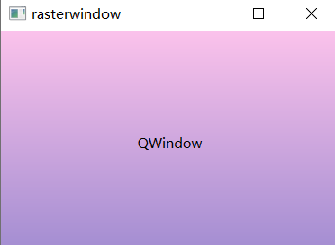
渲染到QWindow
这个例子展示了如何使用QPainter基于QWindow进行渲染。
QBackingStore允许使用QPainter在具有RasterSurface类型的QWindow上绘制。
QBackingStore类为QWindow提供绘图区域。
int main(int argc, char **argv)
{
QGuiApplication app(argc, argv);
RasterWindow window;
window.show();
return app.exec();
}
QBackingStore 是 Qt 中用于绘制和渲染图形的类。它提供了一个与设备无关的缓冲区，用于在内存中绘制图形，并且可以将这些图形快速地复制到屏幕上
class RasterWindow : public QWindow {
Q_OBJECT
public:
explicit RasterWindow(QWindow *parent = nullptr); virtual void render(QPainter *painter);
public slots:
void renderNow();
protected:
void resizeEvent(QResizeEvent *event) override;
void exposeEvent(QExposeEvent *event) override;
private:
QScopedPointer<QBackingStore> m_backingStore;
};

Slide 4
RasterWindow::RasterWindow(QWindow *parent)
: QWindow(parent) , m_backingStore(new QBackingStore(this))
{
//setSurfaceType(QSurface::RasterSurface);//默认值
setGeometry(100, 100, 300, 200);
} void RasterWindow::resizeEvent(QResizeEvent *resizeEvent) {
m_backingStore->resize(resizeEvent->size());
}
void RasterWindow::exposeEvent(QExposeEvent *) {
if (isExposed())
renderNow();
} void RasterWindow::renderNow() {
if (!isExposed()) return;
QRect rect(0, 0, width(), height()); //管理和操作矩形区域
m_backingStore->beginPaint(rect); QPaintDevice *device = m_backingStore->paintDevice();
QPainter painter(device); painter.begin();
render(&painter);
painter.end(); m_backingStore->endPaint();
m_backingStore->flush(rect);
}
void RasterWindow::render(QPainter *painter)
{
painter.fillRect(0, 0, width(), height(), QGradient::NightFade);
painter->drawText(QRectF(0, 0, width(), height()),
Qt::AlignCenter, QStringLiteral("QWindow"));
}
resizeEvent在窗口显示在屏幕之前调用，并且在调整大小时也会调用。使用它来调整后缓冲区的大小，并将渲染延迟到exposeEvent。
QPaintDevice绘制提供了一个通用（不同设备）的接口
paintDevice仅在调用beginPaint（）和endPaint（）之间有效。

Slide 5
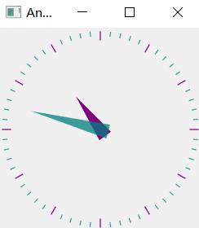
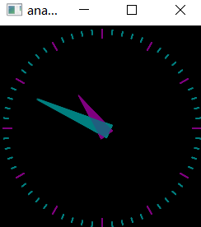
绘制时钟
我们可以基于RasterWindow的基础之上，通过QBackingStore在QWindow上绘制时钟。
也可以跳过上面的步骤，在QRasterWindow或QWidget上进行绘制。
int main(int argc, char *argv[])
{
QApplication app(argc, argv);
AnalogClock clock;
clock.show();
return app.exec();
}
QWidget版本
AnalogClock::AnalogClock(QWidget *parent) :
QWidget(parent)
{
QTimer *timer = new QTimer(this);
//QOverload<>::of指定的那个重载函数的版本
connect(timer, &QTimer::timeout,
this, QOverload<>::of(&AnalogClock::update));
timer->start(1000); resize(200, 200);
}
QRasterWindow版本

Slide 6
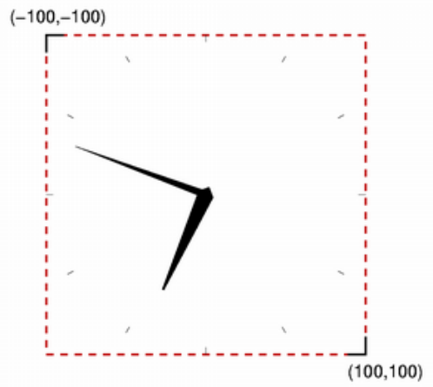
void AnalogClock::paintEvent(QPaintEvent *)
{
static const QPoint hourHand[3] = { QPoint(7, 8), QPoint(-7, 8), QPoint(0, -40) };
static const QPoint minuteHand[3] = { QPoint(7, 8), QPoint(-7, 8), QPoint(0, -70) }; QColor hourColor(127, 0, 127);
QColor minuteColor(0, 127, 127, 191);
int side = qMin(width(), height());
QTime time = QTime::currentTime(); QPainter painter(this); painter.setRenderHint(QPainter::Antialiasing); painter.translate(width() / 2, height() / 2); painter.scale(side / 200.0, side / 200.0); painter.setPen(Qt::NoPen); painter.setBrush(hourColor);
painter.save();
painter.rotate(30.0 * ((time.hour() + time.minute() / 60.0)));
painter.drawConvexPolygon(hourHand, 3);
painter.restore(); painter.setPen(hourColor); for (int i = 0; i < 12; ++i) {
painter.drawLine(88, 0, 96, 0);
painter.rotate(30.0);
} painter.setPen(Qt::NoPen); painter.setBrush(minuteColor); painter.save();
painter.rotate(6.0 * (time.minute() + time.second() / 60.0)); painter.drawConvexPolygon(minuteHand, 3);
painter.restore(); painter.setPen(minuteColor); for (int j = 0; j < 60; ++j) {
if ((j % 5) != 0)
painter.drawLine(92, 0, 96, 0);
painter.rotate(6.0);
}
}

Slide 7
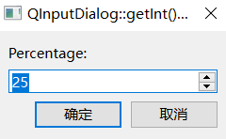
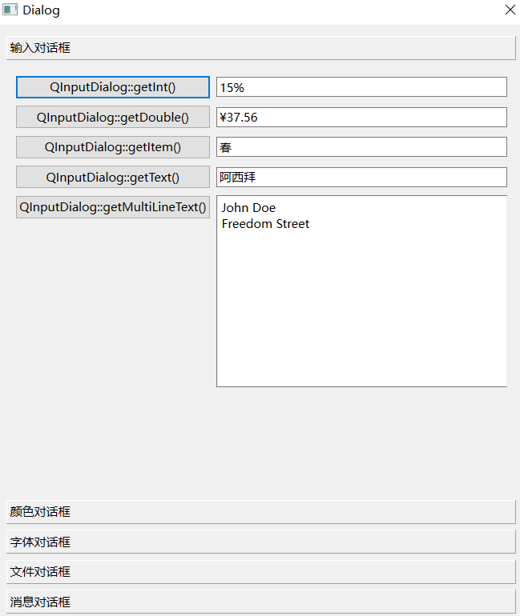
QDialog
对话窗口是一个顶级窗口，主要用于短期任务和与用户的简短通信。
QDialogs可以是模态的，也可以是非模态的
QDialogs可以提供返回值，并且可以有默认按钮。
QObject
QPaintDevice
QWidget
QDialog
QColorDialog
……
QMessageBox
Qt中包含很多内置的对话框：

Slide 8
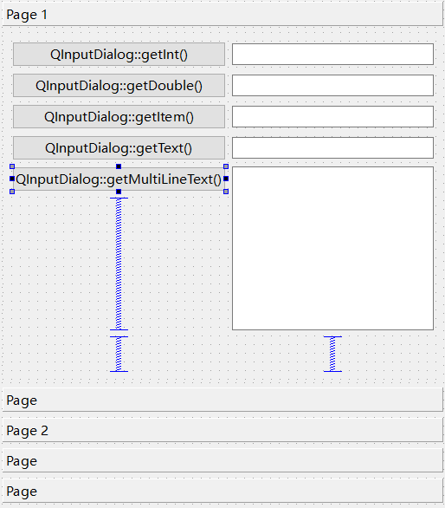
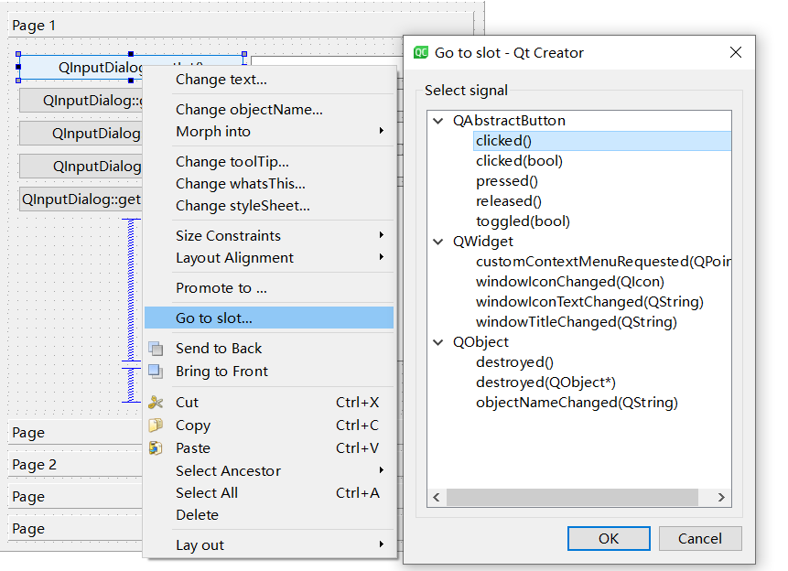
标准对话框Demo
基于QDialog创建工程，在ui文件中创建toolbox，并添加相关控件；
在构造函数中修改page的名称：
#include <QtWidgets>
Dialog::Dialog(QWidget *parent)
: QDialog(parent) , ui(new Ui::Dialog)
{
ui->setupUi(this);
ui->toolBox->setItemText(0,"输入对话框");
ui->toolBox->setItemText(1,"颜色对话框");
ui->toolBox->setItemText(2,"字体对话框");
ui->toolBox->setItemText(3,"文件对话框");
ui->toolBox->setItemText(4,"消息对话框");
ui->toolBox->setCurrentIndex(0);
}
toolbox：当前item显示在当前tab的下方。每个tab都有一个索引位置。每个item都是QWidget。
QWidget
QFrame
QToolBox
输入对话框：
在Qt Designer中右击按钮，选择Go to slot，在弹出的对话框中，选择signal为clicked():

Slide 9
void Dialog::on_Btn_getInt_clicked()
{
bool ok;
int val=15,min=0,max=100,stp=1;
int i = QInputDialog::getInt(this, "QInputDialog::getInt()", "Percentage:",
val, min, max, stp, &ok);
if (ok)
ui->lineEdit_Int->setText(QString::number(i)+"%");
} void Dialog::on_Btn_getDouble_clicked()
{
bool ok;
qreal val=37.56,min=0.0,max=100.0,stp=1;
int decimals=2;
double d = QInputDialog::getDouble(this, tr("QInputDialog::getDouble()"),
"金额:", val, min, max, decimals, &ok, Qt::WindowFlags(), stp);
if (ok)
ui->lineEdit_double->setText("¥"+QString::number(d));
} void Dialog::on_Btn_getItem_clicked()
{
QStringList items;
items << "春"<< "夏"<< "秋" << "冬"; bool ok;
int current = 0;
bool editable = true;
QString item = QInputDialog::getItem(this, tr("QInputDialog::getItem()"),
tr("季节："), items, current, editable, &ok);
if (ok && !item.isEmpty())
ui->lineEdit_item->setText(item);
} void Dialog::on_Btn_getText_clicked()
{
bool ok;
//enum EchoMode { Normal, NoEcho, Password, PasswordEchoOnEdit };
QString text = QInputDialog::getText(this, tr("QInputDialog::getText()"),
tr("用户名:"), QLineEdit::Normal, QDir::home().dirName(), &ok);
if (ok && !text.isEmpty())
ui->lineEdit_text->setText(text);
}

Slide 10
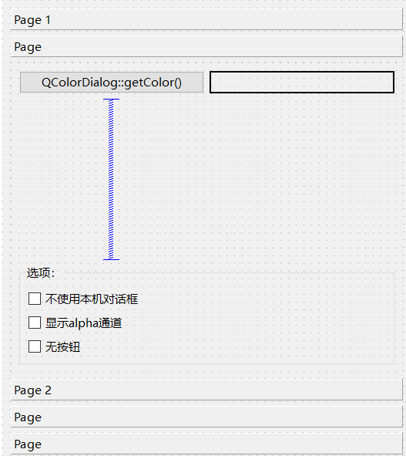
void Dialog::on_Btn_getMultiText_clicked()
{
bool ok;
QString text = QInputDialog::getMultiLineText(this,
tr("QInputDialog::getMultiLineText()"), tr("地址:"),
"John Doe\nFreedom Street", &ok);
if (ok && !text.isEmpty())
ui->textEdit_multitext->setText(text);
}
颜色对话框：
在Qt Designer中点击第二个page，添加相应的控件并进行布局：
enum ColorDialogOption
{
ShowAlphaChannel = 0x00000001,
NoButtons = 0x00000002,
DontUseNativeDialog = 0x00000004
};

Slide 11
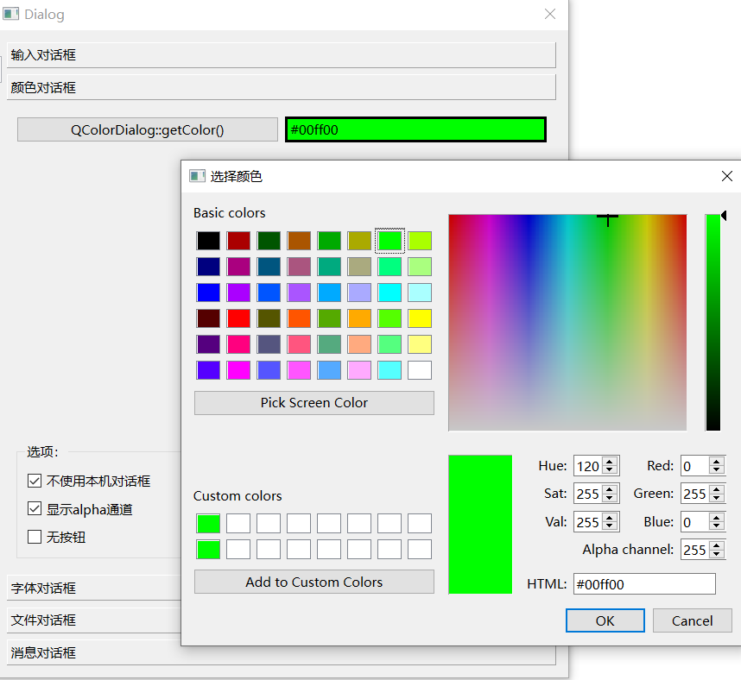
void Dialog::on_Btn_getColor_clicked()
{
QColorDialog::ColorDialogOptions options;
if(ui->checkBoxNotNative->isChecked())
options |= QColorDialog::DontUseNativeDialog;
if(ui->checkBoxNoButton->isChecked())
options |= QColorDialog::NoButtons;
if(ui->checkBoxShowAlpha->isChecked())
options |= QColorDialog::ShowAlphaChannel;
打开颜色对话框 const QColor color = QColorDialog::getColor(Qt::green, this, "选择颜色", options); if (color.isValid()) {
ui->labelColor->setText(color.name());
ui->labelColor->setPalette(QPalette(color));
ui->labelColor->setAutoFillBackground(true);
}
}

Slide 12
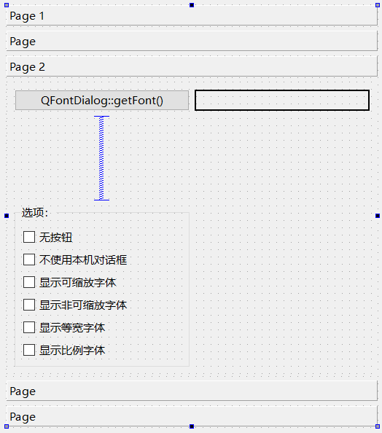
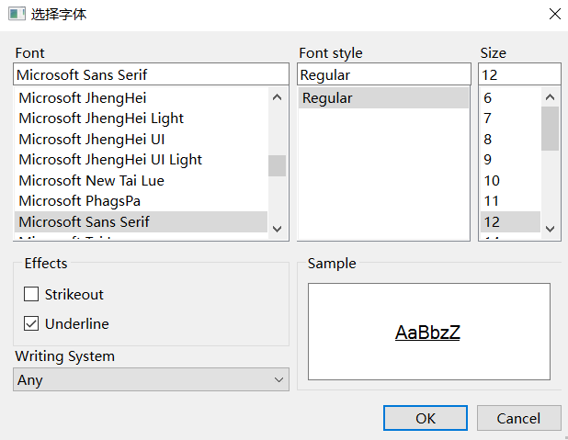
字体对话框：
在Qt Designer中点击第三个page，添加相应的控件并进行布局：
enum FontDialogOption配置字体对话框的选项
{
NoButtons = 0x00000001,
DontUseNativeDialog = 0x00000002,
ScalableFonts = 0x00000004,
NonScalableFonts = 0x00000008,
MonospacedFonts = 0x00000010,
ProportionalFonts = 0x00000020
};
void Dialog::on_Btn_getFont_clicked()
{
QFontDialog::FontDialogOptions options;配置字体对话框的选项 if(ui->checkBoxFontMonospaced->isChecked())
options |= QFontDialog::MonospacedFonts;
if(ui->checkBoxFontScalable->isChecked())
options |= QFontDialog::ScalableFonts;
if(ui->checkBoxFontNoScalable->isChecked())
options |= QFontDialog::NonScalableFonts;
if(ui->checkBoxFontNoButton->isChecked())
options |= QFontDialog::NoButtons;
if(ui->checkBoxFontNotNative->isChecked())
options |= QFontDialog::DontUseNativeDialog;
if(ui->checkBoxFontProportional->isChecked())
options |= QFontDialog::ProportionalFonts;
const QString &description = ui->labelFont->text();
QFont defaultFont; //默认字体
/*解析字体信息，并将解析后的字体设置为默认字体。通过这种方式，如果之前已经设置了一个默认字体，那么在字体对话框中将会显示之前选择的字体。*/
if (!description.isEmpty()) defaultFont.fromString(description);
bool ok; //函数返回后判断用户是否点击了对话框的"OK"按钮。
QFont font = QFontDialog::getFont(&ok, defaultFont, this, "选择字体", options);
//打开一个字体对话框，允许用户选择字体
if (ok) {
ui->labelFont->setText(font.key());
ui->labelFont->setFont(font);
}
}

Slide 13
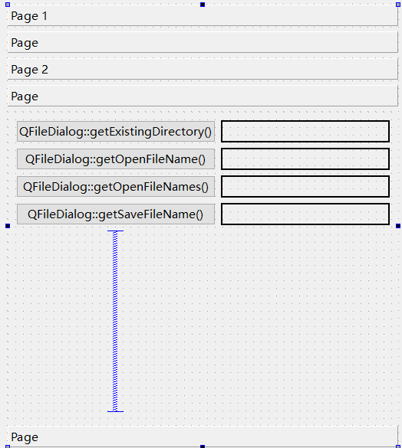
文件对话框：
在Qt Designer中点击第四个page，添加相应的控件并进行布局：
enum Option
{
ShowDirsOnly = 0x00000001,
DontResolveSymlinks = 0x00000002, DontConfirmOverwrite = 0x00000004,
DontUseNativeDialog = 0x00000008,
ReadOnly = 0x00000010,
HideNameFilterDetails = 0x00000020,
DontUseCustomDirectoryIcons = 0x00000040
};
void Dialog::on_Btn_getExistingDir_clicked()
{
QFileDialog::Options options; options |= QFileDialog::DontResolveSymlinks | QFileDialog::ShowDirsOnly;
打开一个用于选择现有文件夹（目录）的对话框。 QString directory = QFileDialog::getExistingDirectory(
this, "QFileDialog::getExistingDirectory()", ui->labelExistingDir->text(), options);
if (!directory.isEmpty()) ui->labelExistingDir->setText(directory);
} void Dialog::on_Btn_getOpenfileName_clicked()
{
const QFileDialog::Options options;
QString selectedFilter;
QString fileName = QFileDialog::getOpenFileName(
this, "QFileDialog::getOpenFileName()", ui->labelExistingDir->text(),
"All Files (*);;Text Files (*.txt)", &selectedFilter, options);
if (!fileName.isEmpty())
ui->labelOpenFileName->setText(fileName);
}

Slide 14
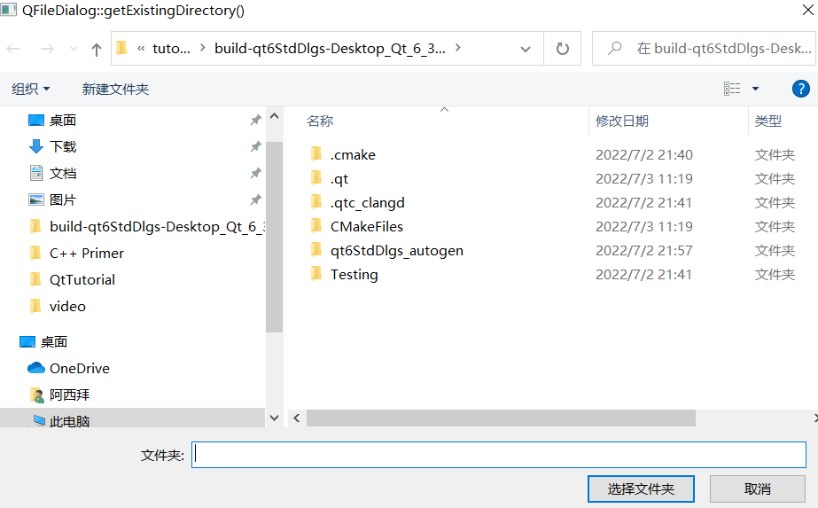
void Dialog::on_Btn_getOpenfileNames_clicked()
{
const QFileDialog::Options options;
QString selectedFilter;
QStringList files = QFileDialog::getOpenFileNames(
ui->toolBox, tr("QFileDialog::getOpenFileNames()"),
QDir::currentPath(), tr(“All Files (*);;Text Files (*.txt)”), //过滤器的选择
&selectedFilter, options);
if (files.count()) ui->labelOpenFileNames->setText(QString("[%1]").arg(files.join(", ")));
} void Dialog::on_Btn_getSaveFileName_clicked()
{
const QFileDialog::Options options;
QString selectedFilter;
QString fileName = QFileDialog::getSaveFileName(
this, tr("QFileDialog::getSaveFileName()"),
ui->labelSaveFileName->text(), tr("All Files (*);;Text Files (*.txt)"),
&selectedFilter, options);
if (!fileName.isEmpty()) ui->labelSaveFileName->setText(fileName);
}

Slide 15
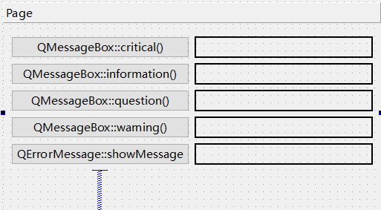
消息对话框：
在Qt Designer中点击第5个page，添加相应的控件并进行布局：
void Dialog::on_Btn_critical_clicked()
{
QMessageBox::StandardButton reply; //存储用户对对话框的响应结果。
//关键信息对话框
reply = QMessageBox::critical(this, tr("QMessageBox::critical()"), "MESSAGE",
QMessageBox::Abort | QMessageBox::Retry | QMessageBox::Ignore);
if (reply == QMessageBox::Abort)
ui->labelCritical->setText(tr(“Abort”)); //终止
else if (reply == QMessageBox::Retry)
ui->labelCritical->setText(tr(“Retry”)); //重试
else
ui->labelCritical->setText(tr(“Ignore”)); //忽略
} void Dialog::on_Btn_information_clicked()
{
QMessageBox::StandardButton reply;
reply = QMessageBox::information(this, tr("QMessageBox::information()"), "MESSAGE");
if (reply == QMessageBox::Ok)
ui->labelInformation->setText(tr("OK"));
}

Slide 16
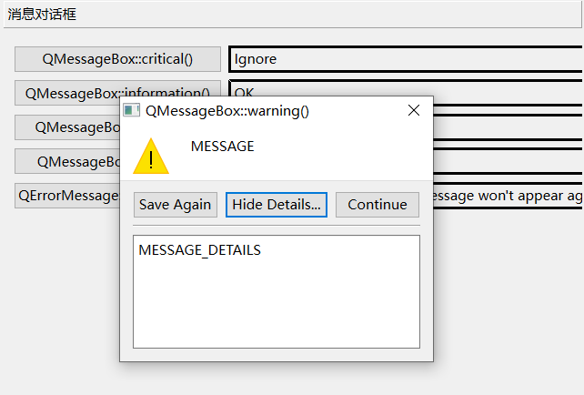
void Dialog::on_Btn_question_clicked()
{
QMessageBox::StandardButton reply;
reply = QMessageBox::question(this, tr("QMessageBox::question()"), "MESSAGE",
QMessageBox::Yes | QMessageBox::No | QMessageBox::Cancel);
if (reply == QMessageBox::Yes)
ui->labelquestion->setText(tr("Yes"));
else if (reply == QMessageBox::No)
ui->labelquestion->setText(tr("No"));
else
ui->labelquestion->setText(tr("Cancel"));
} void Dialog::on_Btn_warning_clicked()
{ //这种调用构造函数的方式更为灵活
QMessageBox msgBox(QMessageBox::Warning, tr("QMessageBox::warning()"),
"MESSAGE", { }, this);
msgBox.setDetailedText(“MESSAGE_DETAILS”); //显示一些细节
msgBox.addButton(tr(“Save &Again”), QMessageBox::AcceptRole);//插入相应的按钮 msgBox.addButton(tr("&Continue"), QMessageBox::RejectRole);
if (msgBox.exec() == QMessageBox::AcceptRole) //判断执行的结果
ui->labelwarning->setText(tr("Save Again"));
else
ui->labelwarning->setText(tr("Continue"));
} void Dialog::on_Btn_showMessage_clicked()
{
QErrorMessageDialog::showMessage(tr("MESSAGE"));
ui->labelShowMessage->setText(tr("MESSAGE"));
}

Slide 17
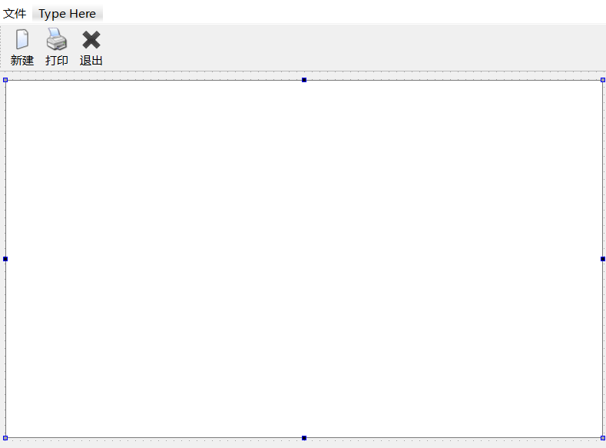
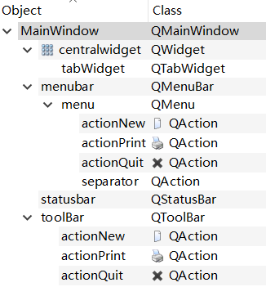
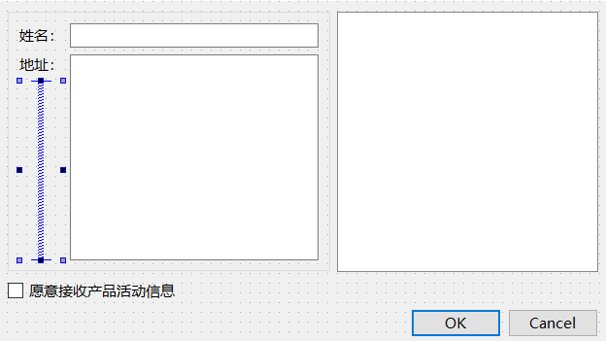
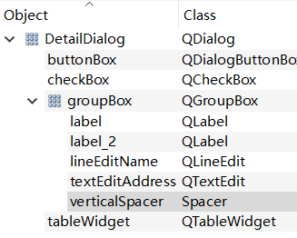
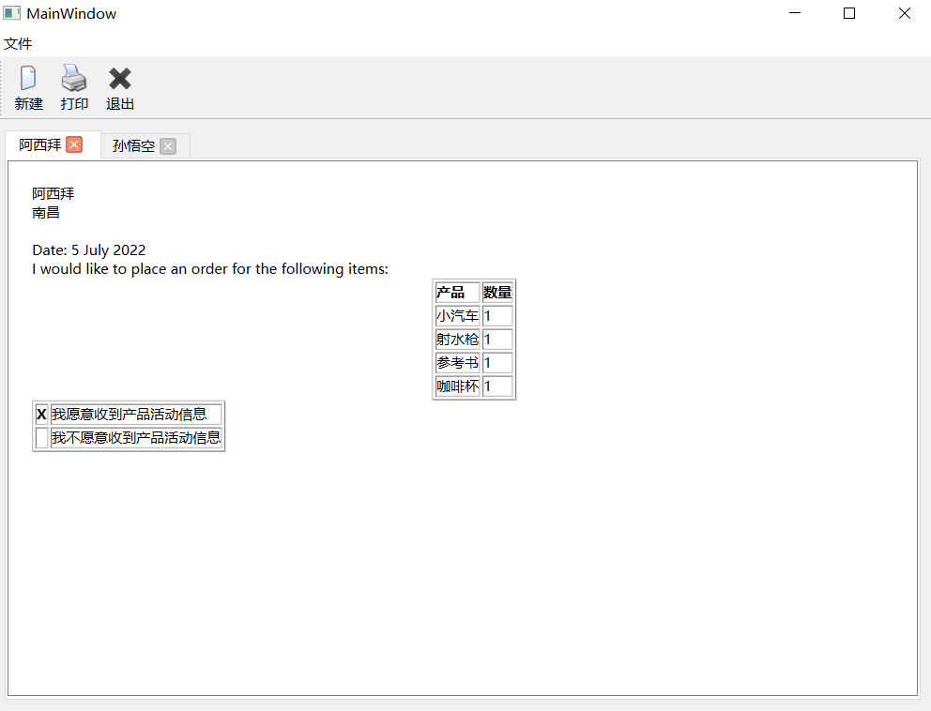
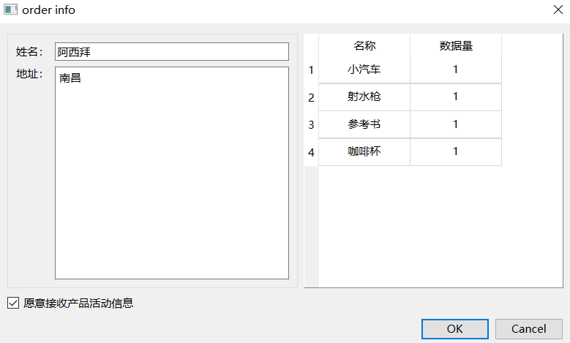
自定义对话框
创建一个自动生成订单邮件应用程序：
可以通过自定义对话框获取信息，并填入模板生成邮件内容。
创建自定义对话框类
在调用处创建自定义对话框实例
关闭对话框时获取值
删除对话框
创建资源文件导入图标，创建Action，并拖放至状态栏和菜单：
toolButtonStyle设置为：ToolButtonTextUnderIcon
QTabWidget
创建自定义对话框：
运行效果：

Slide 18
点击新建按钮时弹出自定义对话框，并在对话框销毁之前获取其详细信息：
去代码库里面看

Slide 19
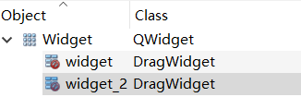
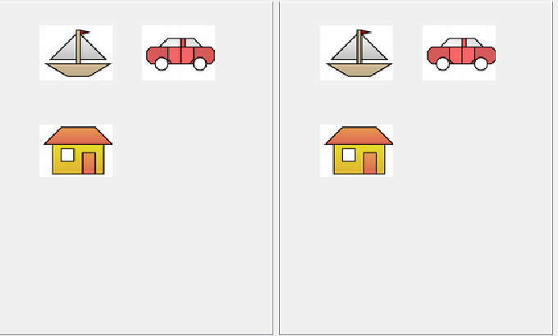
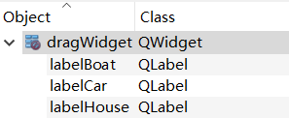
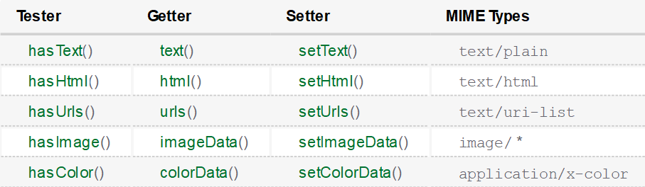
图标拖拽widget示例
演示如何在同一应用程序中的widget之间以及不同应用程序之间拖放图像数据。
可以将图标在widget中移动位置，或是拖动到另一个widget当中（支持不同应用程序之间）。
当拖放操作发生时，发送的不仅仅是图像，还包括有关用户在图像中单击的位置的信息。
数据创建采用自定义MIME类型。
QMimeData用于描述可存储在剪贴板中的信息，并支持通过拖放机制传输。
QMimeData对象将它们所持有的数据与相应的MIME类型相关联，以确保信息可以在应用程序内、应用程序之间安全传输。
“发送”和“接收”MIME类型数据时，必须类型匹配，Qt为最常用的一些类型提供了内置支持：
本实例将采用自定义MIME类型。
重写基类的一些函数，完成功能：
protected:
void mousePressEvent(QMouseEvent *event) override; //判断是否点中了图标，必要时产生drag
void dragEnterEvent(QDragEnterEvent *event) override; //处理drag，生成MIME数据
void dropEvent(QDropEvent *event) override; //处理drop，使用MIME数据
Drag and Drop官方文档

